Slide 1

Deep Learning Model Training
Cifar10 on Caffe

Slide 2
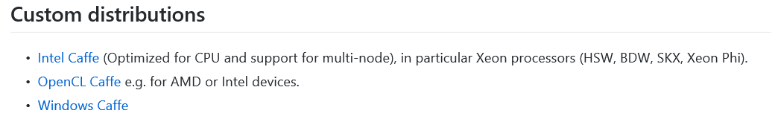
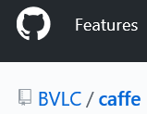
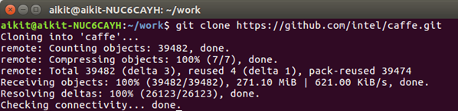
환경 설정 – Intel Caffe 설치
1. intel caffe 소스 코드 가져오기
mkdir caffe
cd caffe
git clone https://github.com/intel/caffe.git

Slide 3
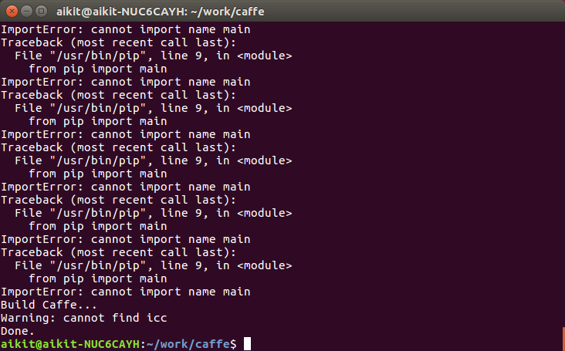
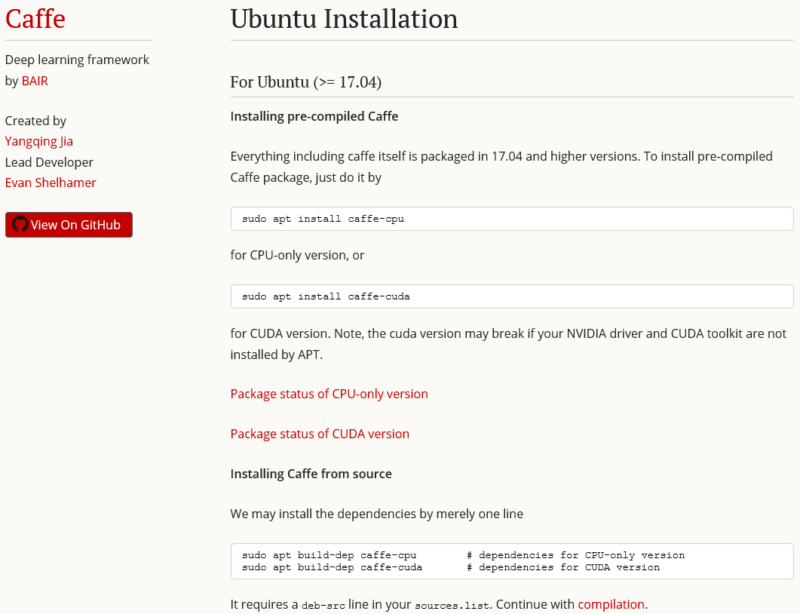
환경 설정 – Intel Caffe 설치
2. 필요 라이브러리와 인텔 caffe 빌드
cd caffe
scripts/prepare_env.sh

Slide 4
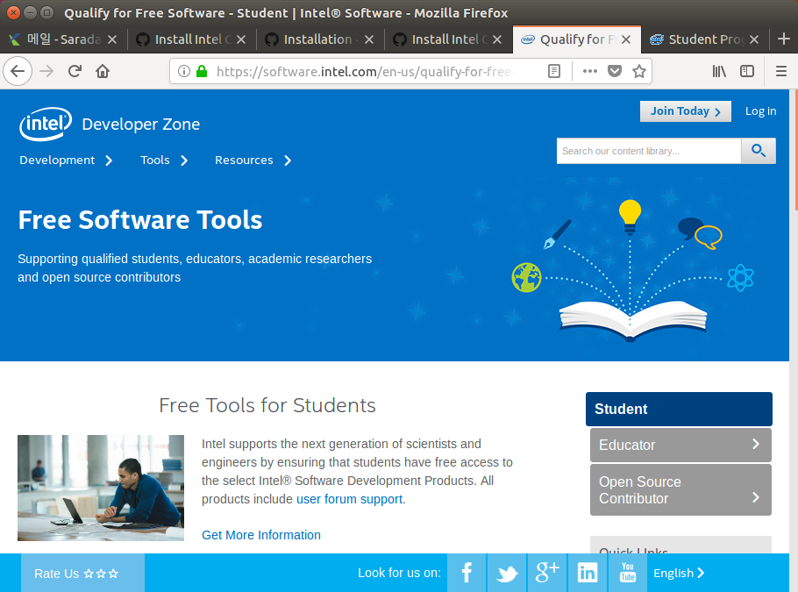
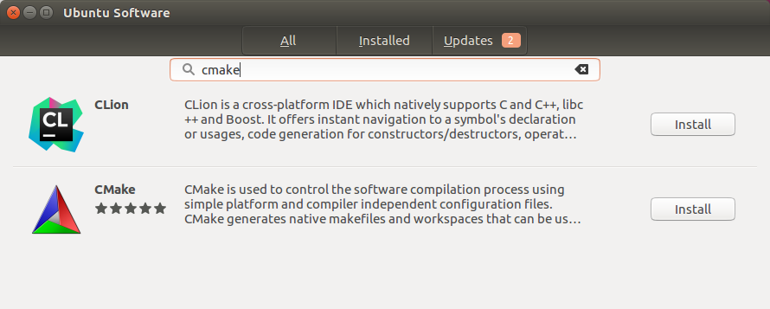
환경 설정 – compiler 설치
Option 1. Intel C Compiler
Option 2. Cmake 활용

Slide 5
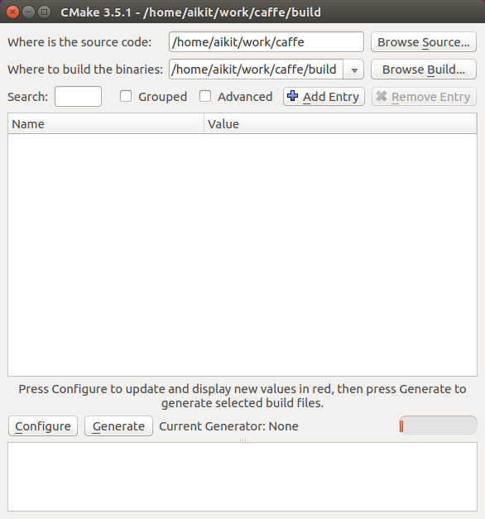
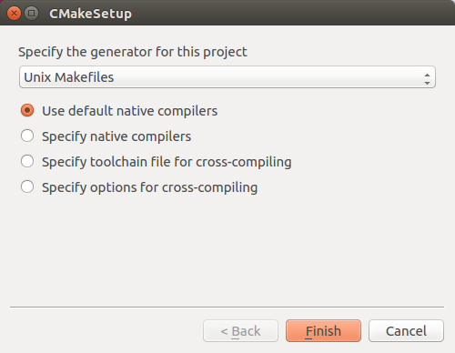
환경 설정 – compiler 설치
3. CMake 환경 설정
Configure
OpenCV_DIR : /opt/intel/openvino_2019.1.133/opencv
Generate

Slide 6
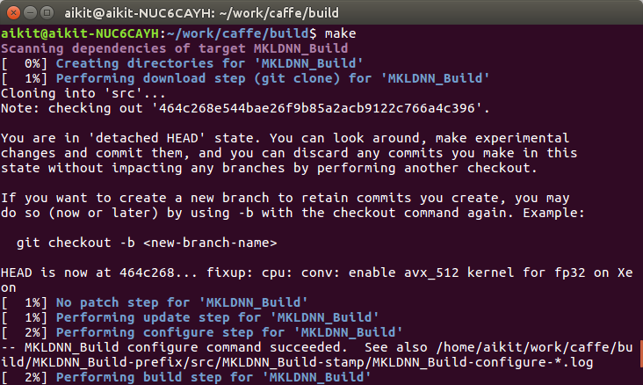
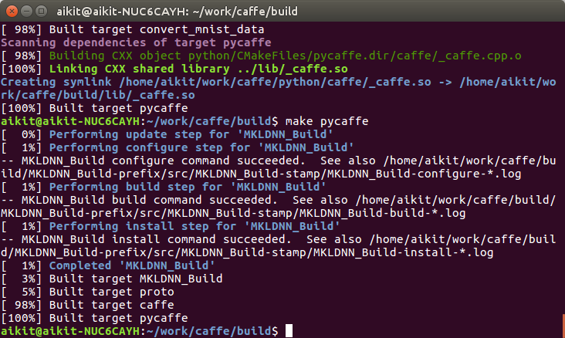
환경 설정 – compiler 설치
4. make
$ cd ~/caffe/build
$ make
$ make pycaffe

Slide 7
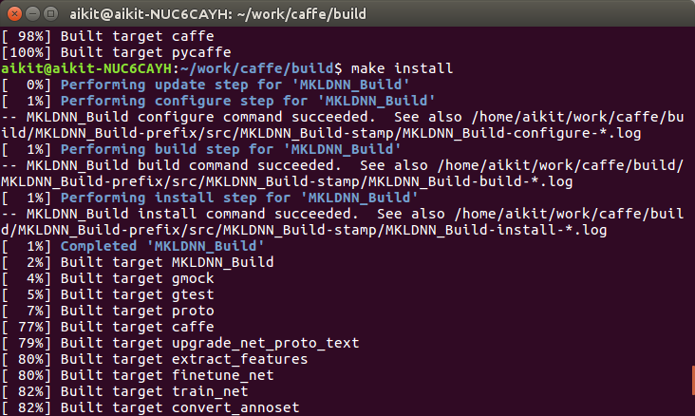
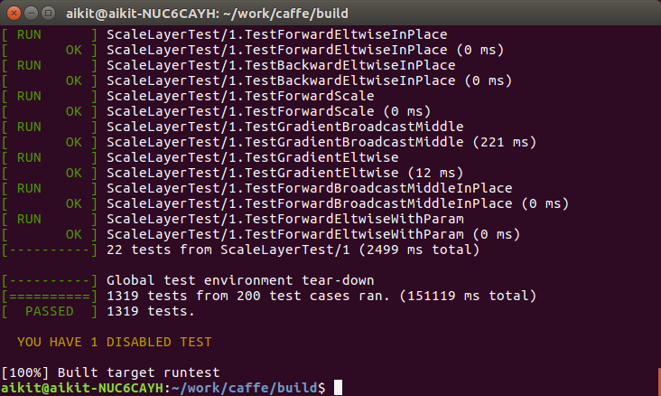
환경 설정 – compiler 설치
$ make install
make runtest

Slide 8
환경 설정 – OpenCV
5. OpenCV 3 ➤ OpenCV 4 command (Intel OpenVINO 2019 use CV4)
OpenCV 3 | OpenCV 4
CV_LOAD_IMAGE_COLOR | cv::IMREAD_COLOR
CV_CAP_PROP_FRAME_COUNT | cv::CAP_PROP_FRAME_COUNT
CV_FILLED | cv::FILLED
CV_FOURCC | cv::VideoWriter::fourcc()
CV_LOAD_IMAGE_GRAYSCALE | cv::IMREAD_GRAYSCALE
OpenCV 3의 상수 | OpenCV 4에서 변경된 상수
CV_BGR2GRAY | cv::COLOR_BGR2GRAY
CV_THRESH_BINARY_INV | cv::THRESH_BINARY_INV
CV_THRESH_OTSU | cv::THRESH_OTSU
CV_GRAY2BGR | cv::COLOR_GRAY2BGR
CV_BGR2YCrCb | cv::COLOR_BGR2YCrCb
CV_YCrCb2BGR | cv::COLOR_YCrCb2BGR
CV_IMWRITE_JPEG_QUALITY | cv::IMWRITE_JPEG_QUALITY
CV_LOAD_IMAGE_COLOR | cv::IMREAD_COLOR
CV_BGR2HSV | cv::COLOR_BGR2HSV
CV_BGR2Lab | cv::COLOR_BGR2Lab
CV_HSV2BGR | cv::COLOR_HSV2BGR

Slide 9
Caffe Cifar10의 기본 데이터셋으로 모델 학습 하기
순서
Intel Caffe가 설치되어 있고 OpenVINO 가 설치 되어 있다면,
Cifar10 data set 가져오기(download).
Download 된 Data로 database 만들기.
기본 구성 으로 데이터 학습/ 학습중 accuracy and loss.
학습된 모델 확인.

Slide 10
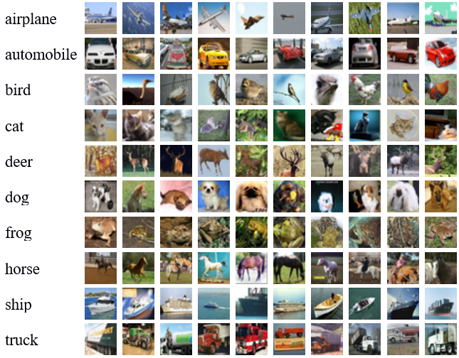
Cifar 10 - Data set 구성
CIFAR-10 데이터는 아래와 같이 10개의 라벨로 구성되며, 각 이미지는 32x32 칼라 이미지로 50,000개의 데이터셋, 10,000개의 테스트셋으로 총 60,000개로 구성된다.

Slide 11
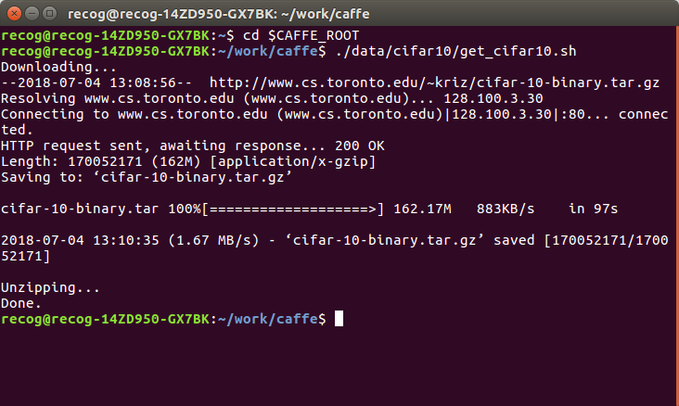
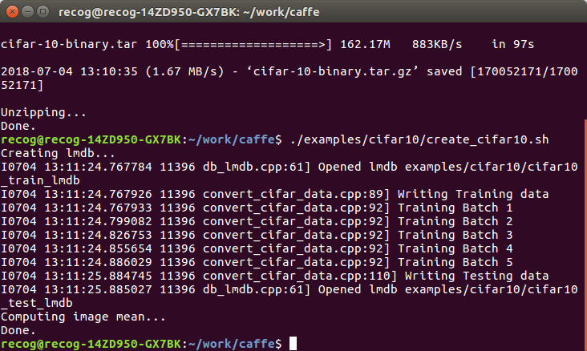
Cifar 10 - Data set 가져와서 Data-base 만들기
$ cd ~/caffe
$ ./data/cifar10/get_cifar10.sh
$ ./examples/cifar10/create_cifar10.sh
가져온 데이터 파일
data_batch_1~5.bin
test_batch.bin
만들어진 db
cifar10_test_lmdb, cifar10_train_lmdb -> data.mdb, lock.mdb

Slide 12
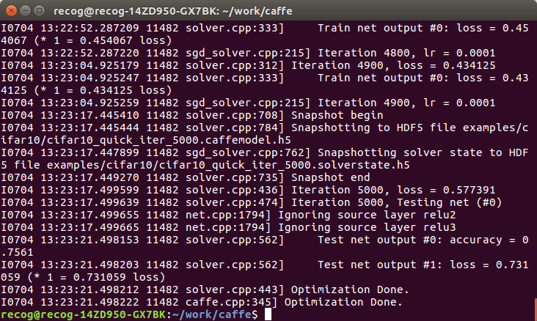
Cifar 10 – 모델 학습하기
$ cd ~/caffe
$ ./examples/cifar10/train_quick.sh
Cifar10_quick_solver.prototxt 파일 내용
net: "examples/cifar10/cifar10_quick_train_test.prototxt" test_iter: 100
test_interval: 500
base_lr: 0.001
momentum: 0.9
weight_decay: 0.004
lr_policy: "fixed“
display: 100
max_iter: 4000
snapshot: 4000
snapshot_prefix: "examples/cifar10/cifar10_quick"
solver_mode: CPU
학습 결과 파일 (1000 단위 스넵샵 파일)
cifar10_quick_iter_4000.caffemodel
cifar10_quick_iter_5000.caffemodel

Slide 13
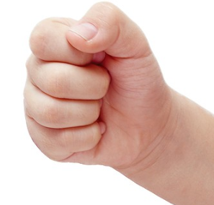
기존 Cifar10에 새로운 오브젝트를 추가 하여 모델 학습 하기
가위/ 바위/ 보를 추가하기 위한 선행 작업을 진행하자
순서
Cifar10 10 가지 사물의 라벨링 및 이미지 파일 저장
카메라를 이용해서 가위/ 바위/ 보 이미지를 저장
웹에서 가위/ 바위/ 보 이미지를 다운로드
학습을 위해 저장된 이미지 데이터로 Database 생성
학습을 위한 학습 파라미터 조정
학습및 OpenVINO 을 이용해서 카메라로 실시간 영상 추론 하기.

Slide 14
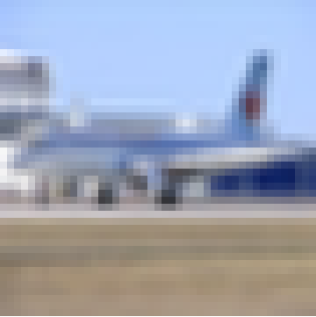
Cifar 10 추가 모델 학습하기 – binary data
CIFAR-10 파일은 32x32 RGB 형태의 이미지를 헤더 없이 raw 부분만으로 순차적으로 기록한 바이너리
파일로 구성됨.
1열
2열
3열
4열
라벨 (1바이트)
32열
1번 그림
2번 그림

Slide 15
Cifar 10 추가 모델 학습하기 – binary data 를 이미지 파일로 저장
1. CIFAR-10 그림 파일 저장
그림 파일로 떼서 저장하기 위해서 항목 설정
name = ['airplane', 'automobile', 'bird', 'cat', 'deer', 'dog', 'frog', 'horse', 'ship', 'truck']
name_cnt = list([0]*10)
바이너리 파일에서 버퍼로 읽어서 32x32x3(칼라 색상 수) 크기의 버퍼와 파일 하나의 연속된 그림 갯수 정보 설정
kCIFARBatchSize = 10000
kCIFARImageNBytes = 3072 # 32*32*3
buffer = np.zeros((kCIFARImageNBytes,), np.uint8)
OpenCV 그림파일로 변환하기 위해 데이터 저장 변수와, 환경 설정
mat = np.zeros((32,32,3), np.uint8)
params = list()
params.append(cv2.IMWRITE_PNG_COMPRESSION)
params.append(8)

Slide 16
Cifar 10 추가 모델 학습하기 – binary data 를 이미지 파일로 저장
저장 폴더 생성
path = '/home/intel/caffe/data/cifar10’
for i in range(10):
root_dir = path;
root_dir += '/';
root_dir += name[i];
print('data path : ' + root_dir)
if not os.path.exists(root_dir): os.mkdirs(root_dir)
파일명 생성
for i in range(5):
fn = path + '/data_batch_' + str(i+1) + '.bin'
print('filename : ' + fn)

Slide 17
Cifar 10 추가 모델 학습하기 – binary data 를 이미지 파일로 저장
파일 오픈
try:
data_file = open(fn, 'rb')
data_file.close()
except IOError:
sys.exit(str(i+1) + ' of 5 training file load fail')
파일 내 10,000개 데이터 로딩, 데이터에서 라벨과 3072버퍼 읽기
for itemid in range(kCIFARBatchSize):
label_char = data_file.read(1)
label = label_char;
buffer = data_file.read(kCIFARImageNBytes)
Mat 형식으로 그림 세팅
mat = np.zeros((32,32,3), np.uint8)

Slide 18
Cifar 10 추가 모델 학습하기 – binary data 를 이미지 파일로 저장
OpenCV 1 pixel (BGR)
0~9
라벨 (1바이트)
1열
2열
3열
R region
4열
32열
1열
2열
3열
G region
4열
for ii in range(32 * 32):
#opencv actually uses BGR instead of RGB
y = int(ii/32)
x = int(ii%32)
mat[y,x,0] = buffer[2 * 32 * 32 + ii] #B
mat[y,x,1] = buffer[1 * 32 * 32 + ii] #G
mat[y,x,2] = buffer[0 * 32 * 32 + ii] #R
32열
1열
2열
3열
4열
B region
32열

Slide 19
Cifar 10 추가 모델 학습하기 – binary data 를 이미지 파일로 저장
그림 파일명 생성과 png 파일로 저장
filename = path + '/' + name[label] + '/' + name[label] + '%05d' % (name_cnt[label])
filename += '.png’
name_cnt[label] += 1
cv2.imwrite(filename, mat, params)
테스트 파일도 동일하게 처리
fn = path + '/test_batch.bin’
print('test filename : ' + fn)
샘플 코드 실행하기
$ cd ~/caffe/examples/cifar10
$ python3 cifar2png.py

Slide 20
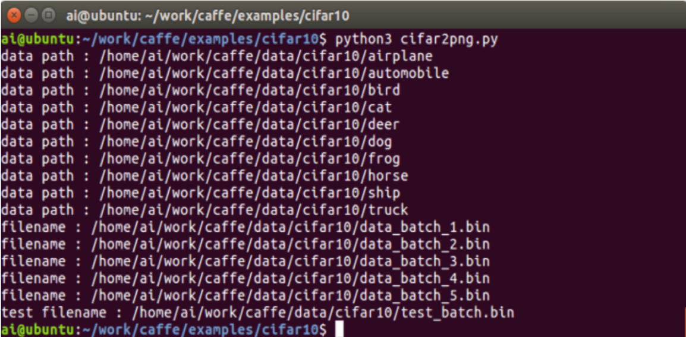
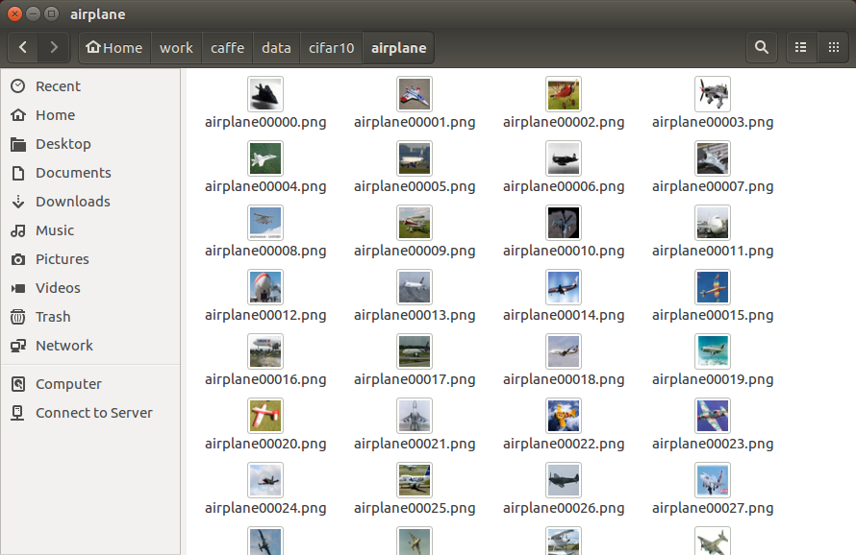
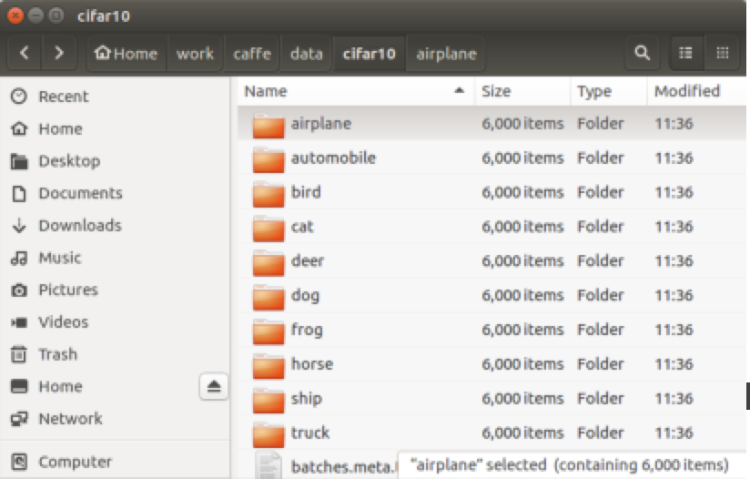
Cifar 10 추가 모델 학습하기 – binary data 를 이미지 파일로 저장
아래와 같이 각각의 디렉토리가 생성되고, 우측과같이 디렉토리에 이미지 파일들이 생성됩니다.

Slide 21
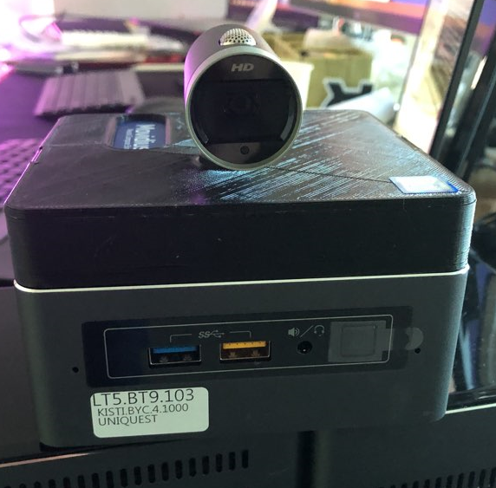
Cifar 10 추가 모델 학습하기 – 카메라로 Image data 만들기
1-2. 웹 카메라로 가위/바위/보 이미지 생성하기
웹카메라 오픈하고 화면에 출력하기
cap = cv2.VideoCapture(0)
if not cap.isOpened(): sys.exit(‘camera error’)
while True:
ret, frame = cap.read();
if ret: cv2.imshow('view', frame)

Slide 22
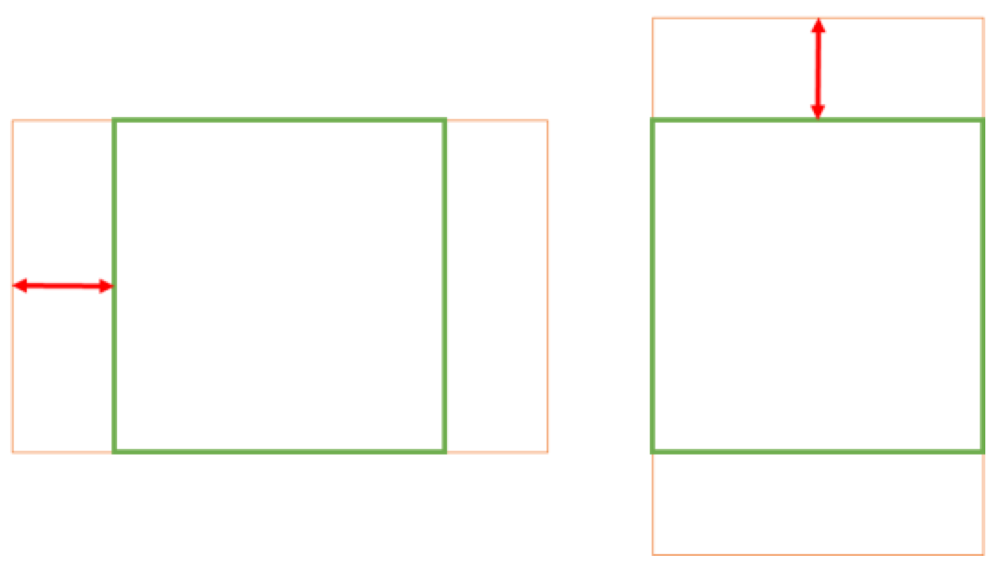
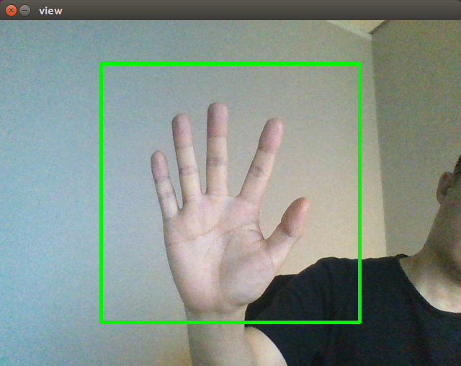
Cifar 10 추가 모델 학습하기 – 카메라로 Image data 만들기
중앙에 표시할 정사각형 좌표 설정하기
rows, cols, channels = frame.shape
width = cols
height = rows
length = min(width, height)
pt = [60,60]

Slide 23
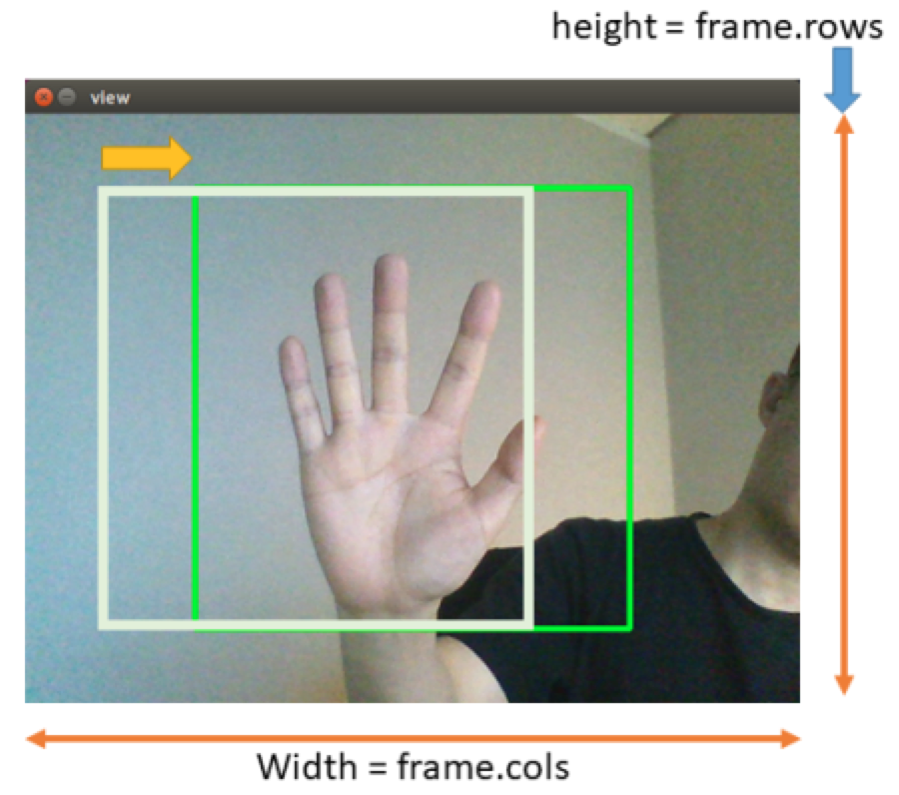
Cifar 10 추가 모델 학습하기 – 카메라로 Image data 만들기
if width < height: pt[1] += int((height - length) / 2)
else: pt[0] += int((width - length) / 2)

Slide 24
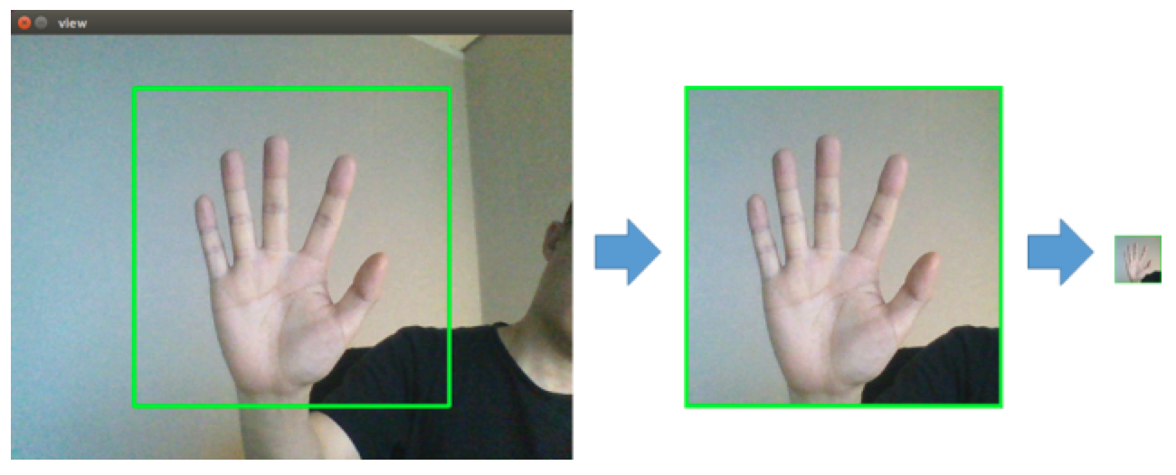
Cifar 10 추가 모델 학습하기 – 카메라로 Image data 만들기
초록색 사각형 표시하기
green = (0, 255, 0) #BGR
length -= 120
cv2.rectangle(frame, (pt[0], pt[1]), (pt[0]+length, pt[1]+length), green, 4)
cv2.imshow('view', frame)
정사각형 좌표 잘라내고, 32x32 로 Cifar와 동일한 크기로 변경하기
mid_frame = frame[pt[1]:pt[1]+length, pt[0]:pt[0]+length]
cut_frame = cv2.resize(mid_frame, (32, 32))

Slide 25
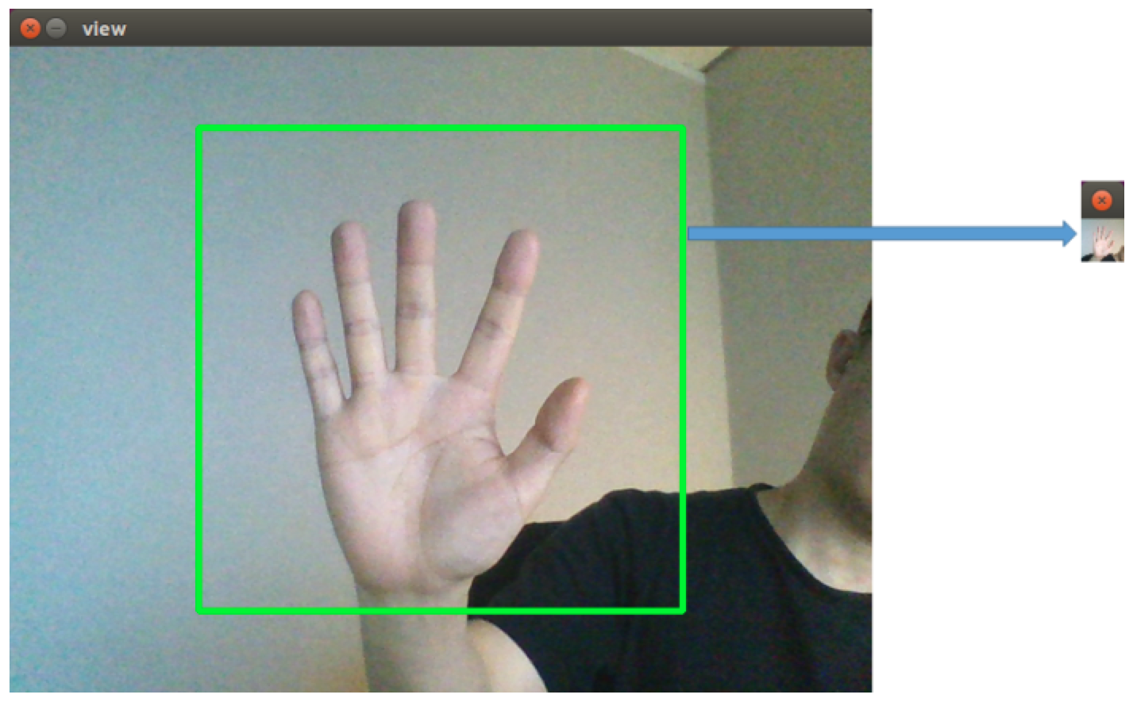
Cifar 10 추가 모델 학습하기 – 카메라로 Image data 만들기
윈도우에 저장할 이미지 표시하기
imshow(‘cut’, cut_frame)

Slide 26
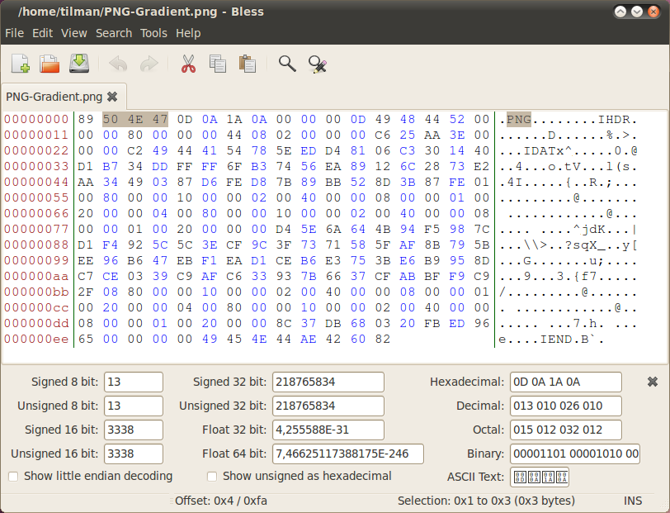
Cifar 10 추가 모델 학습하기 – 카메라로 Image data 만들기
PNG 파일로 저장, 속성 설정
params = list()
params.append(cv2.IMWRITE_PNG_COMPRESSION)
params.append(8)
저장 파일명 설정하기
cwd = os.getcwd()
filename = cwd+‘/’+strftime(‘%d%H%M%S’, localtime()) +str(random.randrange(1,10000))+’.png’
이미지 저장하기
cv2.imwrite(filename, cut_frame, params)

Slide 27
Cifar 10 추가 모델 학습하기 – 카메라로 Image data 만들기
샘플코드 실행하기
$ mkdir /home/intel/caffe/data/cifar10/capture
$ python3 caphand.py

Slide 28
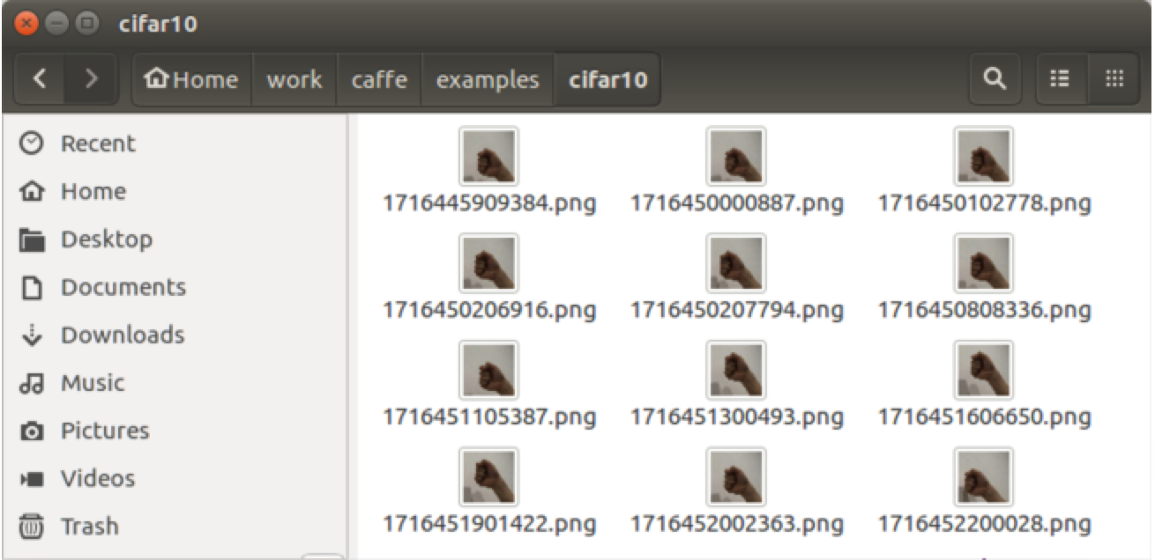

Cifar 10 추가 모델 학습하기 – 카메라로 Image data 만들기
mkdir scissors (가위)
mkdir rock (바위)
mkdir crepe (보)
캡쳐된 이미지들을 각 폴더별로 분류해서 저장합니다.

Slide 29
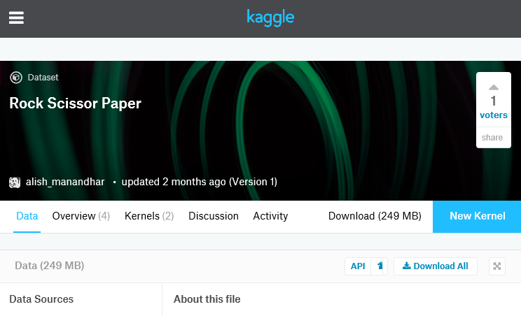
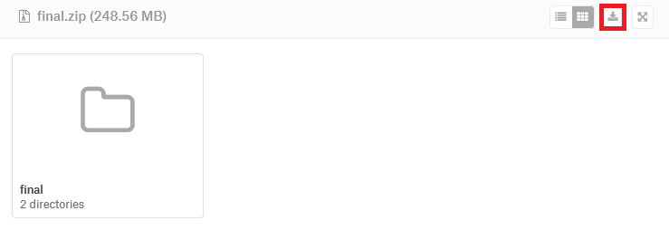
Cifar 10 추가 모델 학습하기 – 웹에서 Image 다운로드 하기
1-3. 웹 카메라로 가위/바위/보 이미지 생성하기
Kaggle.com 접속
https://www.kaggle.com/alishmanandhar/rock-scissor-paper/version/1
웹에서 로그인 하고
우측 상단을 클릭하여
가위 바위 보 데이터를 다운로드 하면 Downloand 디렉토리에 zip 파일로 저장됩니다.

Slide 30
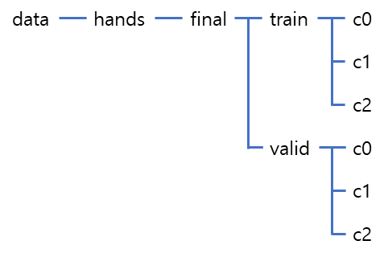
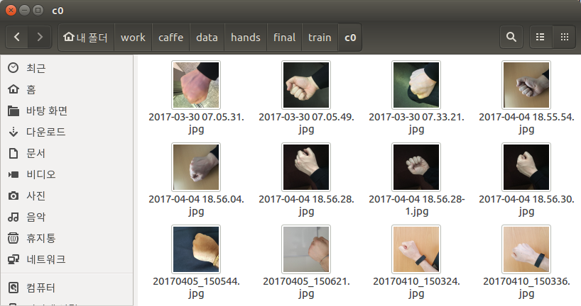
Cifar 10 추가 모델 학습하기 – 웹에서 Image 다운로드 하기
압축 피일을 풀어서 caffe/data/cifar10 디렉토리에 복사하기
$ cd ~/Downloads
$ unzip final.zip
$ cp -rf final ~/caffe/data/cifar10/
압축파일 디렉토리 구조
 | 학습용 (train) | 테스트용 (val) | 합계
가위 (c2) | 789 | 31 | 820
바위 (c0) | 793 | 31 | 824
보 (c1) | 738 | 31 | 769

Slide 31
Cifar 10 추가 모델 학습하기 – 웹에서 Image 다운로드 하기
Kaggle.com 가위/바위/보 데이터 조정
원본 폴더와 생성할 폴더 조정
original_path = '/home/intel/caffe/data/cifar10/'
part = ['final/train/', 'final/valid/']
category = ['rock/', 'paper/', 'scissors/']
각 카테고리 폴더 생성
for i in range(3):
work_dir = original_path
work_dir += category[i]
print('data path : ' + work_dir)
if not os.path.exists(work_dir): os.makedirs(work_dir)

Slide 32
Cifar 10 추가 모델 학습하기 – 웹에서 Image 다운로드 하기
원본 폴더 파일 탐색
for i in range(2):
src = original_path+part[i]
src += 'c';
for j in range(3):
work_dir = src + chr(ord('0')+j)
dst = original_path+category[j]
print('find path : ' + work_dir + ' --> ', end = '')
if not os.path.exists(work_dir): print('path does not exist')
else :
filenames = os.listdir(work_dir)
for filename in filenames:
full_filename = os.path.join(work_dir, filename)
if not os.path.isdir(full_filename):
src_fn = work_dir+ '/' + filename
dst_fn = dst + filename
print('processed')

Slide 33
Cifar 10 추가 모델 학습하기 – 웹에서 Image 다운로드 하기
Kaggle.com 가위/바위/보 데이터 조정
원본 파일 읽어서 크기를 32x32로 변환
orgimg = cv2.imread(src_fn, cv2.IMREAD_COLOR)
cutimg = cv2.resize(orgimg, (32, 32))
PNG 파일로 무손실로 저장
params = list()
params.append(cv2.IMWRITE_PNG_COMPRESSION)
params.append(8)
cv2.imwrite(dst_fn, cutimg, params)

Slide 34
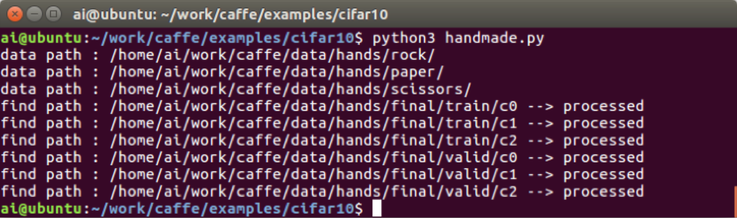
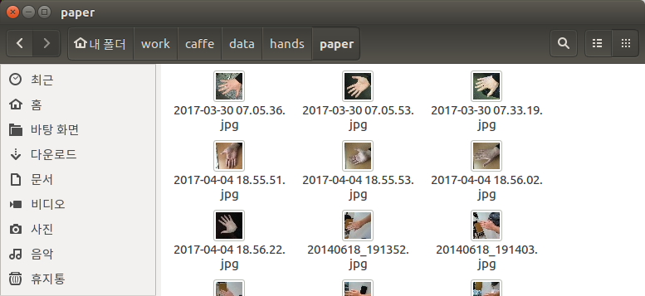
Cifar 10 추가 모델 학습하기 – 웹에서 Image 다운로드 하기
샘플코드 실행하기
$ cd ~/caffe/examples/cifar10
$ python3 handmade.py

Slide 35
Cifar 10 추가 모델 학습하기 – database 생성하기
2. 커스텀 데이터베이스 생성하기
데이터 경로와 훈련용/테스트용 DB 경로 설정
data_path = '/home/intel/caffe/data/hands'
train_db = '/home/intel/caffe/examples/cifar10/cifar10_train_lmdb'
test_db = '/home/intel/caffe/examples/cifar10/cifar10_test_lmdb'
카테고리 목록 지정
name = ['rock', 'paper', 'scissors']
폴더 삭제 : DB 생성시 기존 파일을 덮어씌우거나 하지 않고 에러가 나므로 코드로 삭제 처리
rmt = 'exec rm –r '
rmpath = rmt+train_db
try:
os.rmdir(rmpath)
except OSError as ex: print(end='')
rmpath = rmt+test_db
try:
os.rmdir(rmpath)
except OSError as ex: print(end='')

Slide 36
Cifar 10 추가 모델 학습하기 – database 생성하기
파일 개수 파악하기 : CIFAR 데이터는 고정 갯수지만, 커스텀 데이터는 갯수가 정해지지 않았으므로 갯수 파일이 필요 합니다.
환경 설정
filelist = dict()
for nm in name: filelist[nm] = list()
폴더 존재 유무 파악
for nm in name:
work_dir = data_path + '/' + nm
if not os.path.exists(work_dir): print('path does not exist')

Slide 37
Cifar 10 추가 모델 학습하기 – database 생성하기
폴더가 있는 경우 폴더 내에 존재하는 파일 개수 파악
filenames = os.listdir(work_dir)
for filename in filenames:
full_filename = os.path.join(work_dir, filename)
if not os.path.isdir(full_filename):
filelist[nm].append(filename)
테스트 데이터 비율 선택 – 백분율로 모델 트레이닝시 테스트에 사용될 데이터 양을 지정합니다.
rate = int(input('testing rate (1~100) : '))
LMDB 관련 패키지 설치 (이미 설치되어 있슴)
$ pip3 install lmdb
$ pip3 install matplotlib
$ pip3 install scikit-image
$ python3 -m pip install lmdb
$ python3 -m pip install matplotlib
$ python3 -m pip install scikit-image
or

Slide 38
Cifar 10 추가 모델 학습하기 – database 생성하기
Caffe 폴더 추가
import sys
caffe_home = '/home/intel/caffe/'
sys.path.insert(0, caffe_home + 'python')
import caffe
DB 생성
lmdb1 = lmdb.open(caffe_home + 'examples/cifar10/cifar10_train_lmdb', map_size=999999999)
wr1 = lmdb1.begin(write=True)
lmdb2 = lmdb.open(caffe_home + '/examples/cifar10/cifar10_test_lmdb', map_size=999999999)
wr2 = lmdb2.begin(write=True)
사용 변수 초기화
datum = caffe.proto.caffe_pb2.Datum()
train_id = 0
test_id = 0
len_id = 0
random.seed(a=None)
height = 32
width = 32

Slide 39
Cifar 10 추가 모델 학습하기 – database 생성하기
카테고리별로 테스트 개수 조정
for nm in name:
test_count = len(filelist[nm]) * rate / 100
random.shuffle(filelist[nm])
label = nm
개수 만큼 데이터 저장
test_pos = 0;
for fc in filelist[nm]:
fn = data_path + ‘/’ + nm + ‘/’ + fc
img = cv2.imread(fn, 1)
img = cv2.resize(img, (height, width))
_, img_jpg = cv2.imencode('.png', img)
datum.channels = 3
datum.height = height
datum.width = width
datum.label = name.index(nm)
datum.encoded = True
datum.data = img_jpg.tostring()

Slide 40
Cifar 10 추가 모델 학습하기 – database 생성하기
훈련용과 테스트용 저장
datum_byte = datum.SerializeToString()
if test_pos < test_count:
test_pos += 1
index_byte = '%010d' % test_id
test_id += 1
wr1.put(index_byte, datum_byte, append=True)
else:
index_byte = '%010d' % train_id
train_id += 1
wri2.put(index_byte, datum_byte, append=True)
최종 Commit
wr1.commit()
wr2.commit()
lmdb1.close()
lmdb2.close()

Slide 41
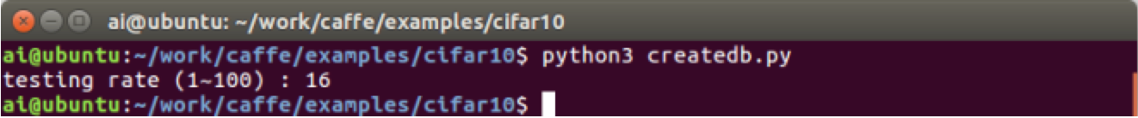
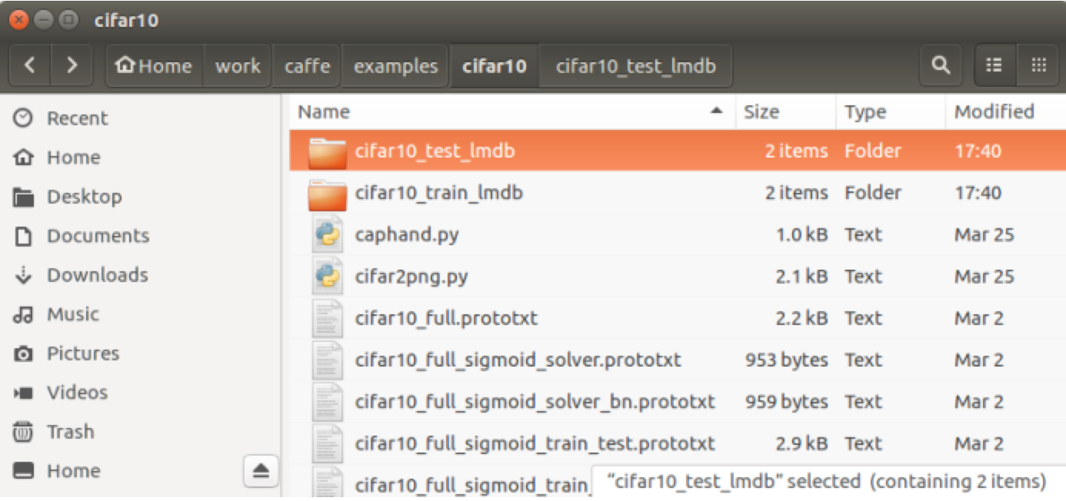
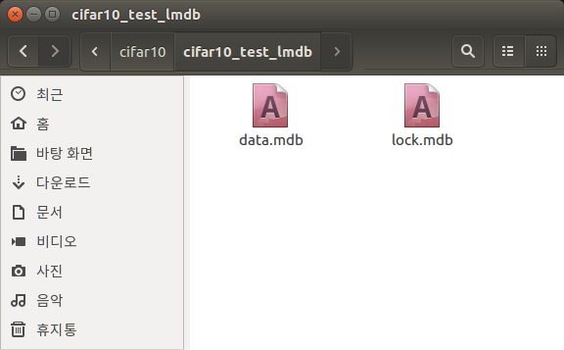
Cifar 10 추가 모델 학습하기 – database 생성하기
샘플코드 실행
$ python3 createdb.py

Slide 42
Cifar 10 추가 모델 학습하기 – 모델 학습 하기
3. image_mean 파일 생성
$ cd ~/caffe/
$ ./build/tools/compute_image_mean -backend=lmdb examples/cifar10/cifar10_train_lmdb examples/cifar10/mean.binaryproto
Mean Values in Caffe
특정 이미지 영역이 평균값으로 설정 되도록 입력 이미지의 수정 된 버전을 저장
합니다. 이유는 평균 뺄셈 중에 해당 영역이 0으로 설정되어 계산량이 줄어듭니다.

Slide 43
Cifar 10 추가 모델 학습하기 – 모델 학습 하기
4. 학습 준비 및 모델 학습
train_full.sh 파일 수정 – 모델학습 출력 파일 확장자를 caffemodel로 하기 위해 .h5를 제거합니다.
set -e
TOOLS=./build/tools
$TOOLS/caffe train \
--solver=examples/cifar10/cifar10_full_solver.prototxt $@
# reduce learning rate by factor of 10
$TOOLS/caffe train \
--solver=examples/cifar10/cifar10_full_solver_lr1.prototxt \
--snapshot=examples/cifar10/cifar10_full_iter_60000.solverstate.h5 $@
# reduce learning rate by factor of 10
$TOOLS/caffe train \
--solver=examples/cifar10/cifar10_full_solver_lr2.prototxt \
--snapshot=examples/cifar10/cifar10_full_iter_65000.solverstate.h5 $@

Slide 44
Cifar 10 추가 모델 학습하기 – 모델 학습 하기
cifar10_full_solver.prototxt 파일 수정 – 스넵샷 Data format을 BINARYPROTO 로 지정 합니다.
net: "examples/cifar10/cifar10_full_train_test.prototxt"
test_iter: 100
test_interval: 1000
base_lr: 0.001
momentum: 0.9
weight_decay: 0.004
lr_policy: "fixed"
display: 10
max_iter: 60000
snapshot: 10000
snapshot_format: BINARYPROTO
snapshot_prefix: "examples/cifar10/cifar10_full"
solver_mode: CPU

Slide 45
Cifar 10 추가 모델 학습하기 – 모델 학습 하기
cifar10_full_train_test.prototxt 파일 내용 보기
Data
name: "CIFAR10_full"
layer {
name: "cifar“
type: "Data"
top: "data"
top: "label"
include { phase: TRAIN }
transform_param {
mean_file: "examples/cifar10/mean.binaryproto"
}
data_param {
shuffle: true
source: "examples/cifar10/cifar10_train_lmdb"
batch_size: 100
backend: LMDB
}
}
layer {
name: "cifar"
type: "Data"
top: "data"
top: "label"
include { phase: TEST }
transform_param {
mean_file: "examples/cifar10/mean.binaryproto"
}
data_param {
source: "examples/cifar10/cifar10_test_lmdb"
batch_size: 100
backend: LMDB
}
}

Slide 46
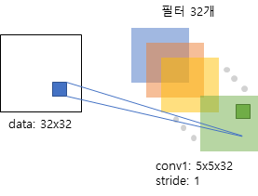
Cifar 10 추가 모델 학습하기 – 모델 학습 하기
cifar10_full_train_test.prototxt 파일 내용 보기
Convolution
layer {
name: "conv1"
type: "Convolution"
bottom: "data"
top: "conv1"
param { lr_mult: 1 } # Learning rate for the filter
param { lr_mult: 2 } # Learning rate for the biases convolution_param {
num_output: 32 # 필터 갯수 32개
pad: 2 # pad 2
kernel_size: 5 # 커널사이즈 5*5
stride: 1 # step 1 pixels between each filter app
weight_filler {
type: "gaussian"
std: 0.0001
}
bias_filler { type: "constant" }
}
}
Initialize the filter from
a Gaussian
Initialize the biases to zero (0)
32 * 32 * 1 ➔ 28 * 28 * 32

Slide 47
Parameters
Required
num_output (c_o): the number of filters
kernel_size (or kernel_h and kernel_w): specifies height and width of each filter
Strongly Recommended
weight_filler [default type: 'constant' value: 0]
Optional
bias_term [default true]: specifies whether to learn and apply a set of additive biases to the filter outputs
pad (or pad_h and pad_w) [default 0]: specifies the number of pixels to (implicitly) add to each side of the input
stride (or stride_h and stride_w) [default 1]: specifies the intervals at which to apply the filters to the input

Slide 48
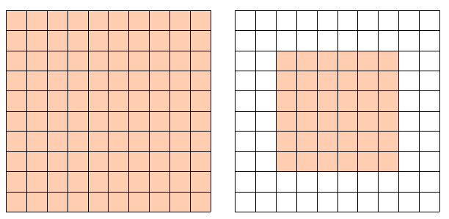
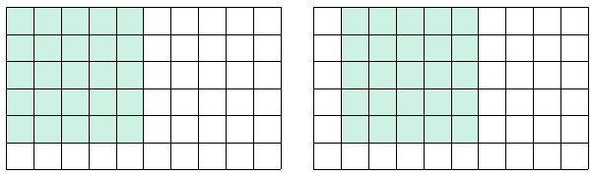

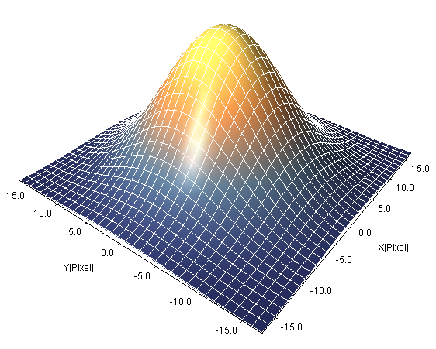
Pad, Stride, Kernal size 설명
Zero-Padding
Pad: 2
convolution_param {
num_output: 32
pad: 2
kernel_size: 5
stride: 1
weight_filler {
type: "gaussian"
std: 0.0001
}
bias_filler { type: "constant" }
}
Stride : 1
Kernel size: 5
gaussian

Slide 49
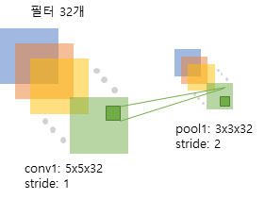
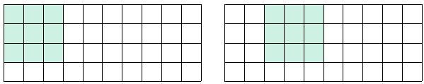
Cifar 10 추가 모델 학습하기 – 모델 학습 하기
cifar10_full_train_test.prototxt 파일 내용 보기
Pooling
layer {
name: "pool1"
type: "Pooling"
bottom: "conv1"
top: "pool1"
pooling_param {
pool: MAX
kernel_size: 3
stride: 2
}
}
MAX, STOCASTIC, AVE
28 * 28 * 32 ➔14 * 14 * 32
Stride : 2

Slide 50
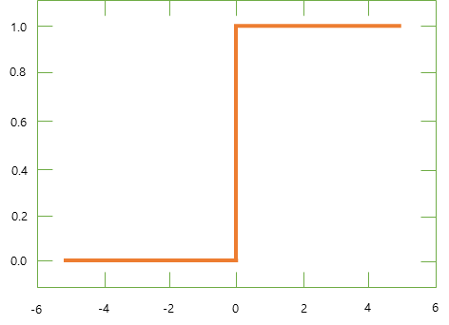
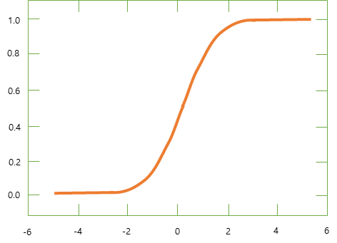
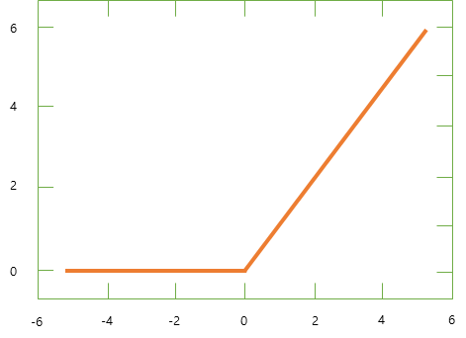
Cifar 10 추가 모델 학습하기 – 모델 학습 하기
cifar10_full_train_test.prototxt 파일 내용보기
Activation 함수
layer {
name: "relu1"
type: "ReLU"
bottom: "pool1"
top: "pool1"
}
Step
Sigmoid
ReLU: Rectified Linear Unit

Slide 51
Cifar 10 추가 모델 학습하기 – 모델 학습 하기
cifar10_full_train_test.prototxt 파일 내용보기
Local Response Normalization
layer {
name: "norm1"
type: "LRN"
bottom: "pool1"
top: "norm1"
lrn_param {
local_size: 3 # 합산할 채널수
alpha: 5e-05 # 스케일링 매게변수
beta: 0.75 # 지수
norm_region: WITHIN_CHANNEL
}
}
정규화 –Normalization
효과 : 학습 속도 개선 및 오버 피팅 억제
방법 : 활성화 값을 적당히 분포하도록 조정, 활성화함수 값만 사용하고 나머지는 버림.
종류 : LRN (Alexnet, Tensorflow에서 사용)
BN(batch Normalization) 미니배치 B, 즉 m개의 데이터 집합에 평균값과 분산값을 계산 평균 0, 표준편차가 1이 되도록 정규화. 활성화 함수 앞, 또는 뒤에 삽입함으로써 데이터를 덜 치우치게 하는 역할.
WITHIN_CHANNEL : 채널 내부에서 인접 이웃과 학습
ACROSS_CHANNES : 인접 채널에서
Notes:
국부 응답 정규화 계층은 국부 입력 영역에 대해 정규화함으로써 일종의 "측면 억제"를 수행한다. ACROSS_CHANNELS 모드에서 로컬 영역은 근처 채널을 가로 질러 확장되지만 공간 범위는 없습니다 (즉, local_size x 1 x 1 모양). WITHIN_CHANNEL 모드에서 로컬 영역은 공간적으로 확장되지만 별도의 채널에 있습니다 (즉, 모양은 1 x local_size x local_size입니다). 각 입력 값을로 나눕니다. 여기서 각 로컬 영역의 크기는 합이 해당 값을 중심으로하는 영역에 적용됩니다 (필요한 경우 제로 패딩이 추가됨).

Slide 52
로컬 응답 정규화 (LRN)
층 유형 : LRN
헤더 : ./include/caffe/layers/lrn_layer.hpp
CPU 구현 : ./src/caffe/layers/lrn_layer.cpp
매개 변수 ( LRNParameter lrn_param )
선택 과목
local_size [default 5] : 합산 할 채널 수 (크로스 채널 LRN의 경우) 또는 합산 할 사각형 영역의 측면 길이 (채널 LRN 내)
alpha [default 1] : 스케일링 매개 변수 (아래 참조)
beta [기본 5] : 지수 (아래 참조)
norm_region [default ACROSS_CHANNELS ] : 인접 채널 ( ACROSS_CHANNELS ) 또는 주변 공간 위치 ( WITHIN_CHANNEL )를 합산할지 여부
국부 응답 정규화 계층은 국부 입력 영역에 대해 정규화함으로써 일종의 "측면 억제"를 수행한다. ACROSS_CHANNELS 모드에서 로컬 영역은 근처 채널을 가로 질러 확장되지만 공간 범위는 없습니다 (즉, local_size x 1 x 1 모양). WITHIN_CHANNEL 모드에서 로컬 영역은 공간적으로 확장되지만 별도의 채널에 있습니다 (즉, 모양이 1 x local_size x local_size ). 각 입력 값은 , 어디 는 각 로컬 영역의 크기이며 합계는 해당 값을 중심으로하는 영역에 적용됩니다 (필요한 경우 패딩 없음).

Slide 53
Cifar 10 추가 모델 학습하기 – 모델 학습 하기
cifar10_full_train_test.prototxt 파일 내용보기
Inner Product
conv2 – relu2 – pool2 – norm2 – conv3 – relu3 – pool3 – ip1
layer {
name: "ip1"
type: "InnerProduct"
bottom: "pool3"
top: "ip1"
param {
lr_mult: 1
decay_mult: 250
}
param {
lr_mult: 2
decay_mult: 0
}
inner_product_param {
num_output: 3
weight_filler {
type: "gaussian"
std: 0.01
}
bias_filler {
type: "constant"
}
}
}
Inner Product layer
= Fully connected layer
Regularization :
weight들의 값이 증가하는 것을 제한함으로써, 모델의 복잡도를 감소시킴
The InnerProduct layer (also usually referred to as the fully connected layer) treats the input as a simple vector and produces an output in the form of a single vector (with the blob’s height and width set to 1).

Slide 54
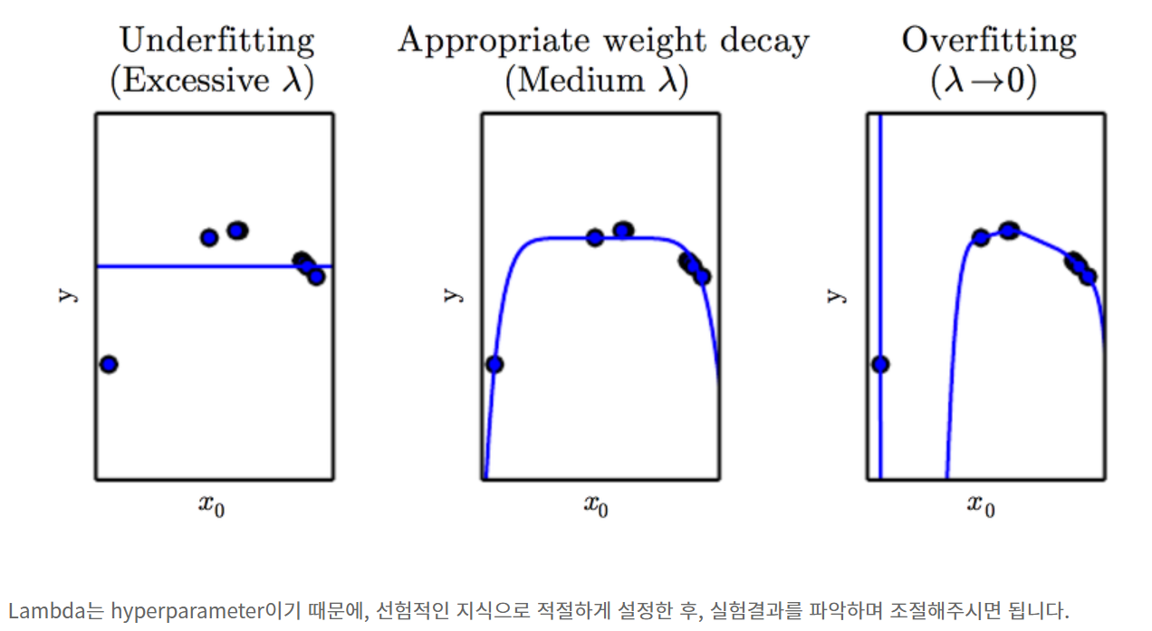
Regularization (Weight Decay)
학습에서 발생하는 에러말고, 평가를 위한 테스트상에서 발생하는 에러(generalization error)를 줄이기 위하여 학습 알고리즘을 수정하는 기법.
Regularization은 Generalization을 개선하기 위한 기법이고, train에 사용된 데이터와 test에 사용된 데이터는 서로 교점이 되는 데이터들이 없기 때문에, test를 Generalization이라고 하고 test error를 generalization error라고 표현합니다.
weight decay는 weight들의 값이 증가하는 것을 제한함으로써, 모델의 복잡도를 감소시킴으로써 제한하는 기법, 즉 weight를 decay(부식시킨다라는 의미를 조금 감량시키는 의미로 생각하면 될 것 같습니다.)시켜서 Overfitting을 방지하는 기법으로 소개됩니다.
Gradient descent는 현재 weight를 통해 구한 error의 기울기에 learning rate : 만큼 곱한 값을 현재 weight에서 뺌으로써 weight값을 update하는 알고리즘입니다. 식으로 표현하면 다음과 같습니다.

Slide 55
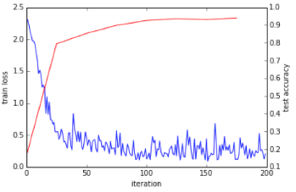
Cifar 10 추가 모델 학습하기 – 모델 학습 하기
cifar10_full_train_test.prototxt 파일 내용보기
layer {
name: "accuracy"
type: "Accuracy"
bottom: "ip1"
bottom: "label"
top: "accuracy"
include {
phase: TEST
}
}
Accuracy
Caffe에서의 loss는 network의 Forward pass에 의해 계산됩니다. layer는 그것의 입력 (bottom) blob들을 이용하여 출력(top) blob들을 만들어냅니다. 그 중 어떤 layer들의 출력은 loss function에서 이용될 수 있습니다. 1대 다 분류 문제를 위한 loss function은 일반적으로 사용되는 것은 SoftmaxWithLoss로 network 정의시 사용됩니다.
Loss
layer {
name: "loss"
type: "SoftmaxWithLoss"
bottom: "ip1"
bottom: "label"
top: "loss"
}

Slide 56
Cifar 10 추가 모델 학습하기 – 모델 학습 하기
모델학습 샘플코드 실행
$ cd ~/caffe/
$ ./examples/cifar10/train_full.sh
학습 후 생성된 파일
cifar10_full_iter_10000.caffemodel
cifar10 _full_iter_10000.solverstate
cifar10 _full_iter_20000.caffemodel
cifar10 _full_iter_20000.solverstate
…
cifar10 _full_iter_70000.caffemodel
cifar10 _full_iter_70000.solverstate

Slide 57
Cifar10 모델 트레이닝 Summary
이미지 디렉토리 생성하고 이미지 데이터 넣어주기
Createdb.py 수정 하기
원하는 사물의 디렉토리 이름만 기록 합니다.
Createdb.py 실행하기 전에 examples/cifar10 에있는 DB 디렉토리를 제거 해줍니다.
Caffe directory 에서 mean file을 생성합니다. – 44page
OpenVINO 에 맞는 형식을 하기 위해
train_full.sh 에서 .h5 를 제거하고
cifar10_full_solver.prototxt 에서 BINARYPROTO 로 변경 해줍니다.

Slide 58
트레이닝 하기 전에 트레이닝을 하기 위한 오브젝트 갯수를 확인하고,
하기 파일들에서 inner pram 에서 finial output 갯수를 수정 해줍니다.
cifar10_full_train_test.prototxt
cifar10_full.prototxt
cifar10_full_sigmoid_train_test.prototxt
cifar10_full_sigmoid_train_test_bn.prototxt

Slide 59

DL Inference Cifar10
OpenVINO를 이용한 추론

Slide 60

OpenVINO 를 이용하여 Caffe Cifar10 추론하기
1. 환경설정 하기
Caffe 환경 설정하기
$ cd /opt/intel/openvino
$ cd deployment_tools/model_optimizer/install_prerequisites
$ sudo ./install_prerequisites_caffe.sh
환경 설정하고, 짧은 이름 cifar.caffemodel과 cifar.prototxt으로 변경
$ source /opt/intel/openvino/bin/setepvars.sh
$ cd ~/caffe/examples/cifar10
$ cp cifar10_full_iter_70000.caffemodel cifar.caffemodel
$ cp cifar10_full_train_test.prototxt cifar.prototxt

Slide 61
OpenVINO 를 이용하여 Caffe Cifar10 추론하기
cifar.prototxt를 추론용으로 수정하기.
name: "cifar"
불필요한 데이터 정의 삭제
layer {
name: "cifar"
type: "Data"
top: "data"
top: "label"
include {
phase: TRAIN
}
…
}
layer {
name: "cifar"
type: "Data"
top: "data"
top: "label"
include {
phase: TEST
}
…
}

Slide 62



Nets, Layers, and Bolbs
Layer에는 Input과 output이 존재하며, 그 input과 output을 명시할 필요가 있으며 bolb은 이를 위해 만든 개념입니다. 그리고 이런 묶음들을 Nets라고 합니다. Blob➔ layer ➔ bolb
Solver 는 CNN을 어떻게 학습시킬지 설정하는 장치로 보통 solver.prototxt로 제공됩니다.
연두색이 bolb이며 data를 받아서 conv1 layer를 거친다음 conv1 이라는 bolb를 출력하도록 되어 있습니다.
Forward/Backward : Input이 output으로 전달되는 과정을 forward 그리고 그 결과를 바탕으로 weight 값을 수정하는과정을 Backward 라고 합니다. 이때 backward은 학습이며 layer에 따라 그 학습속도를 다르게 조정할수 있습니다.
Lr_mult에 적혀있는 값은 현재 학습에몇 배수를 더해서 가속하겠다는뜻 입니다.

Slide 63
OpenVINO 를 이용하여 Caffe Cifar10 추론하기
데이터 레이어 추가
layer {
name: "data"
type: "Input"
top: "data"
input_param { shape: { dim: 1 dim: 3 dim: 32 dim: 32 } }
}
학습시 통계 산출 레이어 삭제
layer {
name: "accuracy"
type: "Accuracy"
bottom: "ip1"
bottom: "label"
top: "accuracy"
include {
phase: TEST
}
}
layer {
name: "loss"
type: "SoftmaxWithLoss"
bottom: "ip1"
bottom: "label"
top: "loss"
}

Slide 64
OpenVINO 를 이용하여 Caffe Cifar10 추론하기
확률 계산 레이어 추가
layer {
name: "prob"
type: "softmax"
bottom: "ip1"
top: "prob"
}

Slide 65

OpenVINO 를 이용하여 Caffe Cifar10 추론하기
Caffe용 prototxt 환경 생성
$ cd /opt/intel/openvino/deployment_tools/model_optimizer/
$ sudo python3 mo/front/caffe/proto/generate_caffe_pb2.py --input_proto /home/intel/caffe/src/caffe/proto/caffe.proto

Slide 66


OpenVINO 를 이용하여 Caffe Cifar10 추론하기
2. 모델 Conversion하기
최적화 진행
$ python3 mo.py --input_model ~/my_model/cifar.caffemodel --output_dir ~/my_model

Slide 67
OpenVINO 를 이용하여 Caffe Cifar10 추론하기
3. Inference 코딩 흐름도
1. 선택한 Device의 Plugin 가져오기
2. IR 읽어들이기
3. Batch크기를 지정하고
입/ 출력 data 준비
4. IR을 Plugin에 Load하기
5. 실시간 입력 영상을 Load하기
6. Inferencing
Inference결과 표시하기

Slide 68

OpenVINO 를 이용하여 Caffe Cifar10 추론하기
1. 추론 엔진 가져오기
from openvino.inference_engine import IENetwork, IEPlugin
2. 플러그인 로딩
plugin = IEPlugin("CPU", "/opt/intel/openvino/deployment_tools/inference_engine/lib/ubuntu_16.04/intel64")

Slide 69
OpenVINO 를 이용하여 Caffe Cifar10 추론하기
3. 모델 로딩
model_xml = ‘/home/ai/work/caffe/examples/cifar10/cifar.xml’
model_bin = ‘/home/ai/work/caffe/examples/cifar10/cifar.bin’
print("Loading network files:\n\t{}\n\t{}".format(model_xml, model_bin))
4. 네트워크 정보 로딩
net = IENetwork(model=model_xml, weights=model_bin)
5. 현재 플러그인에서 지원가능한 레이어 검사
supported_layers = plugin.get_supported_layers(net)
not_supported_layers = [l for l in net.layers.keys() if l not in supported_layers]
if len(not_supported_layers) != 0:
print("Following layers are not supported by the plugin for specified device {}:\n {}".format(plugin.device, ', '.join(not_supported_layers)))
print("Please try to specify cpu extensions library path in sample's command line parameters using -l or --cpu_extension command line argument")
sys.exit(1)

Slide 70
OpenVINO 를 이용하여 Caffe Cifar10 추론하기
Batch Size = 1 인 경우,
Inference Engine
Batch Size = 4 인 경우,
Inference Engine
6. 배치 사이즈 설정
net.batch_size = 1
7. 입출력 데이터 정보 설정
input_blob = next(iter(net.inputs))
out_blob = next(iter(net.outputs))

Slide 71

OpenVINO 를 이용하여 Caffe Cifar10 추론하기
7. 실제 실행 네트워크로 로딩
exec_net = plugin.load(network=net)
8. 이미지 로딩
img = cv2.imread('/home/intel/caffe/data/cifar10/paper/2017-03-30 07.05.36.jpg', cv2.IMREAD_COLOR)

Slide 72
OpenVINO 를 이용하여 Caffe Cifar10 추론하기
9. 크기 조정
height, width, _ = img.shape
n, c, h, w = net.inputs[input_blob].shape
img2 = img
if height != h or width != w:
img2 = cv2.resize(img, (w, h))
10. 네트워크에 이미지 입력
exec_net.start_async(request_id=next_request_id, inputs={input_blob: img2})
img2 = img2.transpose((2, 0, 1))
# Change data layout from HWC to CHW
images = np.ndarray(shape=(n, c, h, w))
images[0] = img2
11. 색상 변환
300
0
0
0
32
1024
1024
1024
Inference Engine
0
32
300
0
0
1
Network model
Input Size in .xml
Planar format
Interleaved format

Slide 73
OpenVINO 를 이용하여 Caffe Cifar10 추론하기
선택한 Device의 Plugin 가져오기
12. 추론하기
IR 읽어들이기
res = exec_net.infer(inputs={input_blob: images})
Batch크기를 지정하고
입/ 출력 data 준비
IR을 Plugin에 Load하기
13. 결과 표출하기
입력영상을 Load하기
probs = res[out_blob]
print('Top 3 results:')
top_ind = np.argsort(probs)[0][:-4:-1]
for id in top_ind:
print('label #{} : {:0.2f}'.format(id, probs[0][id]))
Infer
Inference결과 표시하기

Slide 74
OpenVINO 를 이용하여 Caffe Cifar10 추론하기
4. 실시간 추론
오프라인 추론 주요 코드
img = cv2.imread('/home/intel/caffe/data/cifar10/paper/2017-03-30 07.05.36.jpg', cv2.IMREAD_COLOR)
height, width, _ = img.shape
n, c, h, w = net.inputs[input_blob].shape
img2 = img
if height != h or width != w:
img2 = cv2.resize(img, (w, h))
img2 = img2.transpose((2, 0, 1))
images = np.ndarray(shape=(n, c, h, w))
images[0] = img2
res = exec_net.infer(inputs={input_blob: images})
probs = res[out_blob]
print('Top 3 results:')
top_ind = np.argsort(probs)[0][:-4:-1]
for id in top_ind:
print('label #{} : {:0.2f}'.format(id, probs[0][id]))

Slide 75
OpenVINO 를 이용하여 Caffe Cifar10 추론하기
실시간으로 자른 이미지 적용
img = cut_frame
height, width, _ = img.shape
n, c, h, w = net.inputs[input_blob].shape
img2 = img
if height != h or width != w:
img2 = cv2.resize(img, (w, h))
img2 = img2.transpose((2, 0, 1))
images = np.ndarray(shape=(n, c, h, w))
images[0] = img2
res = exec_net.infer(inputs={input_blob: images})
probs = res[out_blob]
print('Top 3 results:')
top_ind = np.argsort(probs)[0][:-4:-1]
for id in top_ind:
print('label #{} : {:0.2f}'.format(id, probs[0][id]))

Slide 76
OpenVINO 를 이용하여 Caffe Cifar10 추론하기
일정 인식율 이상만 사용
id = np.argsort(probs)[0][:-2:-1][0]
prob = probs[0][id]
name = [‘rock’, ‘paper’, ‘scissors’]
inf_res = ‘’
if prob >= 0.6: inf_res = name[id]
결과 화면에 출력
if inf_res != ‘’:
cv2.putText(frame, inf_res, (10, 50), cv2.FONT_HERSHEY_SIMPLEX, 2.0, (0,255,0), lineType=cv2.LINE_AA)
cv2.imshow(frame, 'view', frame)

Slide 77

OpenVINO 를 이용하여 Caffe Cifar10 추론하기
추론 샘플 코드 실행
$ cd ~/sample
$ python3 rt_inference.py

Slide 78

수고 하셨습니다 !

